Slide 1
Грамматические рифмы в польской поэзии: количественный анализ
Karol R. Opara
Polish Academy of Sciences, Warszawa, Poland (2015)
Анастасия Часовских, МРКИ171

Slide 2
Компьютер и стихотворение?
Может ли компьютер определить, какое стихотворение плохое, а какое хорошее?
-- Нет! Это субъективно
Компьютер может хорошо работать с:
-- просодией, метрикой
Компьютер может работать чуть хуже с:
-- семантикой
Кто этим занимается?
-- Computer-aided Poetry (CAP) – poetry generation, analysis, evaluation, translation, and paraphrasing.

Slide 3
Для каких языков это работает?
Мало исследований для инфлектных языков (т.е. флективных - например, польский, русский)
Большинство работ на базе английского языка, преимущественно аналитического.
«In inflected languages, parts of speech in the same morphological form have common endings.»
Появляются грамматические рифмы, которые далеко не всегда могут сказать об уровне мастерства автора.

Slide 4
Грамматические рифмы
Jakobson (1960): поэты и поэтические школы могут быть как ориентированы на, так и против грамматических рифм
! Популярность грамматических рифм может меняться со временем:
1) российская поэзия XIIX в – грамматические рифмы преобладают
2) … а в XX в уже не так распространены
3) поэты, которые пишут на инфлектных языках, в которых ударение падает на последний или предпоследний слог (польский) более снисходительны к грамматическим рифмам

Slide 5
Грамматические рифмы в польском
1) В ранней польской поэзии грамматические рифмы были очень популярны
2) Популярность грамматических рифм значительно снижается в XIX веке
3) Interbellum period (межвоенная поэзия) – популярность неграмматических рифм
4) Современная польская поэзия – белый стих (blank verse – отсутствие рифмы, но сохранение размера)

Slide 6
Обнаружение рифмы
Как в данном исследовании мы ищем рифмы? Рифма часто зависит от произношения , поэтому:
Step 1. Конвертируем текст стихотворения в его фонетическую интерпретацию (в польском ударение фиксированное – второй слог с конца, это делает все проще)
Step 2. Последнее слово в каждой строке сравниваем с последними словами в предыдущих четырех строках (4 строки – чтобы найти рифму в стихах с разной метрикой)
Step 3. Сравниваем последние три фонемы в двух словах – кластерный метод UPGMA (Unweighted Pair Group Method with Arithmetic Mean).

Slide 7
Cz-scores
Pan Tadeusz (Mickiewicz, 1834) – одно из крупнейших стихотворных произведений в польской поэзии, содержащее ок. 10 000 строк александрийского стиха
Panno Święta, co jasnej bronisz Częstochowy I w Ostrej świecisz Bramie! Ty, co gród zamkowy Nowogródzki ochraniasz z jego wiernym ludem! Jak mnie dziecko do zdrowia powróciłaś cudem (Gdy od płaczącej matki pod Twoją opiekę Ofiarowany, martwą podniosłem powiekę I zaraz mogłem pieszo do Twych świątyń progu Iść za wrócone życie podziękować Bogu), Tak nas powrócisz cudem na Ojczyzny łono. | Holy Virgin who shelters our bright Cze˛stochowa And shines in Ostra Brama! You, who yet watch over The castled Nowogro´dek’s folk faithful and mild; As You once had returned me to health, a sick child, (When by my weeping mother into Your care given, I by miracle opened a dead eye to heaven, And to Your temple’s threshold could straightaway falter For a life thus returned to thank God at the altar) Thus to motherland’s breast You will bring us again.

Slide 8
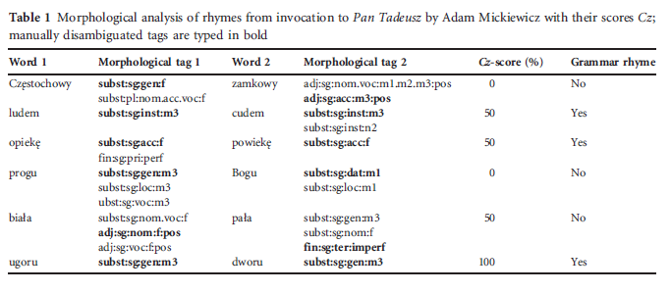
Cz-scores

Slide 9
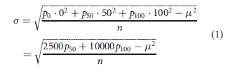

Reference poem, Cz - test
Pan Tadeusz (Mickiewicz, 1834) – одно из крупнейших стихотворных произведений в польской поэзии, содержащее ок. 10 000 строк александрийского стиха (шестистопный ямб со смежными рифмами)
Общий Cz – score всего произведения – 30% n=100 строк μ- среднее cz значение для текста

Slide 10
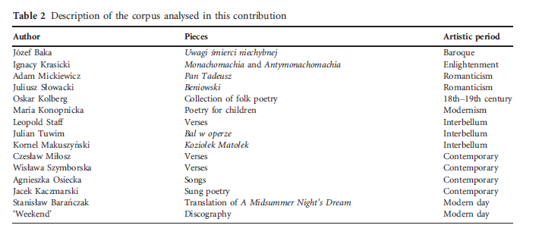

Slide 11
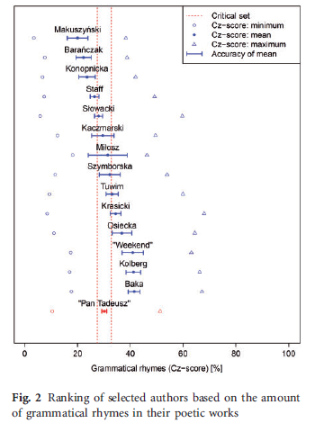

Slide 12
Самый высокий процент грамматических рифм – диско-группа «Weekend»
Bum, bum, bum, na faceta tak jak rum, tak bardzo działa ruch damskiego ciała. Bum, bum, bum, facetowi tak jak rum chodź ci pokażę swoje tatuaże. | Bum, bum, bum, to a guy like strong rum, for dancer’s body there falls everybody. Bum, bum, bum, for a guy like strong rum, come babe woo, I’ll show you my tattoo.

Slide 13
У кого грамматических рифм меньше:
1) Leopold Staff - non-grammatically rhyming poet
2) Перевод «Сон в летнюю ночь» Шекспира - Barańczak – может быть обусловлено самим фактом перевода с иностранного
3) Maria Konopnicka и Kornel Makuszyński – детские поэты (отсустствие грамматических рифм в дидактических целях)
4) Нобелевские лауреаты Czesław Miłosz и Wisława Szymborska – около 30% (средний показатель)

Slide 14
Минусы данного исследования:
1) Грамматическая омонимия – Cz score-50% был использован как показатель грамматической рифмы (хотя это не всегда так)
2) No disambiguation of morphological tags Но! В польском ок. 4 000 тэгов – поэтому это непростая задача
3) Программа не различает даже теги разных частей речи (так как она не различает никакие тэги)

Slide 15
Спасибо за внимание!

